Slide 1
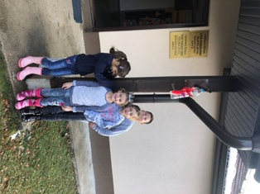
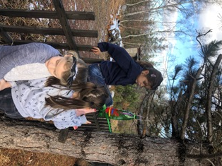
ГОЗБА ЗА ПТИЦЕ
Хајде да помогнемо малим створењима која чине овај свет лепшим!

Slide 2
ЦИЉ ПРОЈЕКТА Упознати се са начином живота птица станарица и направити хранилицу за птице.
ОПЕРАЦИОНАЛИЗОВАНИ ИСХОДИ
Ученик ће бити у стању да:
Српски језик
пронађе информације експлицитно изнете у тексту;
чита гласно, правилно и са разумевањем;
спаја више реченица у краћу целину;
Ликовна култура
преведе једноставне појмове и информације у ликовни рад;
преобликује, сам или у сарадњи са другима, употребне предмете мењајући им намену;
користи материјал и прибор у складу са инструкцијама;
Свет око нас
идентификује биљке и животиње из непосредног окружења на основу њиховог спољашњег изгледа;
понаша се тако да не угрожава биљке и животиње у непосредном окружењу;
Грађанско васпитање
сарађује и преузима различите улоге у групи.

Slide 3
МЕЂУПРЕДМЕТНЕ КОМПЕТЕНЦИЈЕ:
Одговоран однос према околини
Ученик стиче знања и развија свест о дејству људских активности на животну средину и природу. Познаје људске активности и начин на који оне могу да угрозе или унапреде околину, живи свет и природу у окружењу.
Компетенција за учење
Мотивисан је и оспособљен да планира, организује, спроводи и вреднује учење; разликује битно од небитног, изражава и образлаже идеје.
Рад с подацима и информацијама
Користи информације у различитим симболичким модалитетима (табеларни приказ), чита их и тумачи.
Сарадња
Активно и конструктивно учествује у раду групе.
Критички процењује свој рад и рад чланова групе, доприноси унапређивању рада групе и уме да представи резултате рада.
..........................................................................................................................................................................................
ПРОДУКТИ:
Хранилица за птице.
УЛОГА ИКТ-а:
Ученици користе информационе технологије за истраживање.
ПРЕЗЕНТАЦИЈА ПРОЈЕКТА:
Родитељи и чланови локалне заједнице биће обавештени о резултатима истраживања.
ТРАЈАЊЕ ПРОЈЕКТА: 4 часа.
РЕСУРСИ: Ресурси на интересу;
амбалажа од млека, сока или слично.

Slide 4
Активности и начин презентације
Активности ученика:
ученици истражују о птицама станарицама;
сарађују у групама и праве плакат;
припремају потребан прибор и материјал за рад;
преобликују амбалажу и праве хранилице;
припремају храну за птице;
постављају хранилице;
фотографишу телефоном;
процењују свој рад.
Активности наставника током пројекта:
у сарадњи са ученицима осмишљава назив пројекта;
помаже ученицима у раду са латиничном тастатуром (иначе бројни извори знања на интернету из ове области су на ћириличном писму);
помоћ око преобликовања тврде амбалаже;
прикупљање фотографија и писање чланка за школски лист и веб-сајт.
Начин презентације пројекта:
презентација пројекта у школском листу и на веб-сајту школе.

Slide 5
УКЉУЧИВАЊЕ ОКРУЖЕЊА У ПРОЈЕКАТ
УЛОГА ЛОКАЛНЕ ЗАЈЕДНИЦЕ
Чланови локалне заједнице ће преко друштвених мрежа бити упознати са активношћу.
РЕСУРСИ
Сарадња са наставником око текста и фотографија за постављање на веб-сајт школе.
ПРОЈЕКТНЕ АКТИВНОСТИ
1. час | КОРЕЛАЦИЈА СА ПРЕДМЕТИМА СВЕТ ОКО НАС И СРПСКИ ЈЕЗИК
Садржај: | 1. час – Птице
Учесници: | Ученици, наставник
Опис активности: | Како се ви осећате када је овако хладно напољу? Шта обично облачите? Чиме су птице заштићене? (перјем) Где су сада ласте, роде, славуји и кукавице? Које птице сада можемо срести? Упознавање птица станарица и њиховог начина живота. Формирамо 4 групе за истраживање птица које можемо срести у окружењу – станарица (у свом одељењу можете сами одабрати птице): група – врабац, група – детлић, група – сеница, група – сврака О свакој од ових птица постоје на интернету садржаји написани ћирилицом, тако да ученици могу на часу групно истраживати о њима и цртати их на свом плакату.

Slide 6
ПРОЈЕКТНЕ АКТИВНОСТИ
2. час – Правимо хранилице за птице
Ученици се баве поступком преобликовања материјала за рад.
Радом у тандему (пару) ученици од папира и картона праве хранилице за птице.
Довољно је са сваке стране направити отвор на хранилици и тиме добијамо добру хранилицу која је наткривена, а птице, које су иначе плашљиве, имају јој приступ са све четири стране.
Ученици је могу осликати или украсити
папирима у боји.
Разговор о местима где се хранилице могу поставити.

Slide 7
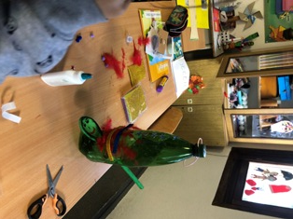
ПРОЈЕКТНЕ АКТИВНОСТИ
3. час – Храна за птице
Кад смо учили о птицама, истраживали смо им
начин исхране и сазнали да се већина њих храни
зрневљем и ситнијим бубицама.
Пошто у зимском периоду нема бубица, птице
снагу могу добити из масноће животињског
порекла.
Скупљају мрвице од ужине за хранилице и пошто живе у селу, доносе ситно зрневље од куће које ћемо послужити птицама у хранилицама.
4. час – Постављање хранилица за птице на различите локације уз пратњу родитеља
Хранилице су постављене на два места у школском дворишсту.
ПРОМОЦИЈА ПРОЈЕКТА:
- Веб-сајт школе
- Часопис
- Учитељски блогови

Slide 8
ВРЕДНОВАЊЕ И САМОВРЕДНОВАЊЕ
 | КРИТЕРИЈУМИ | ПРОЦЕНА УСПЕШНОСТИ ГРУПЕ
 |  | Одличан | Добар | Потребна је помоћ
1. | Учешће чланова тима у истраживачким задацима | Сви чланови учествују | Учествују само неки чланови | Један или два члана доминирају
2. | Како се слажу чланови тандема | Сви чланови се добро слажу | Неки чланови се добро слажу | Расправљају се, исмeвају једни друге
3. | Учешће у изради хранилица | Сви учествују | Неки учествују, неки не | Не могу да раде заједно
4. | Хранилице су поставњене | Све које су направљене | Неколико хранилица | Мали број или ниједна
 | ПРОЦЕНА АКТИВНОСТИ ОД СТРАНЕ УЧЕНИКА
 | Сазнао/сазнала сам много о птицама.
2. | Задовољан/задовољна сам изгледом хранилице.
3. | Свиђа ми се овај начин рада.

